Slide 1
Tiết:….. LUYỆN TẬP CHUNG
VỀ HÌNH BÌNH HÀNH
Ai nhanh hơn?
Định nghĩa: Hình bình hành là tứ giác có các cạnh đối song song
Tính chất:
Hai cạnh đối song song và bằng nhau.
2. Các góc đối diện bằng nhau
3. Hai đường chéo của hình bình hành cắt nhau ở trung điểm của mỗi đường.
4. Công thức tính diện tích: Diện tích của hình bình hành có thể được tính bằng cách nhân độ dài một cạnh với độ dài đường cao tương ứng.

Slide 2
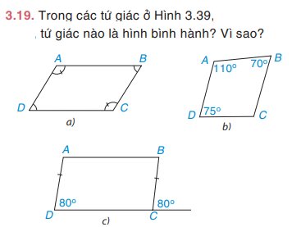
Tiết:….. LUYỆN TẬP CHUNG
VỀ HÌNH BÌNH HÀNH

Slide 3
Tiết:….. LUYỆN TẬP CHUNG
VỀ HÌNH BÌNH HÀNH
Tứ giác ABCD là hình bình hành vì tứ giác này có các góc đối bằng nhau.
Tứ giác ABCD ở hình c) là hình bình hành vì tứ giác này có hai cạnh đối song song và bằng nhau…

Slide 4
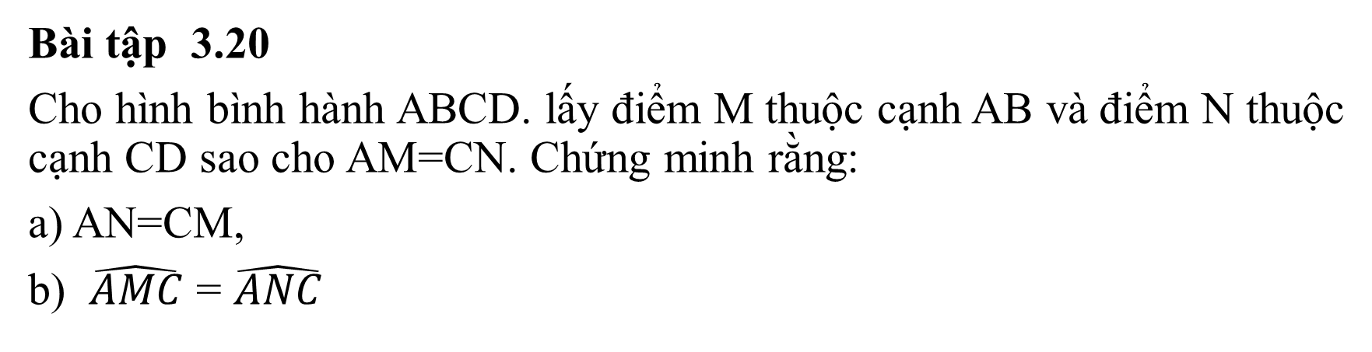
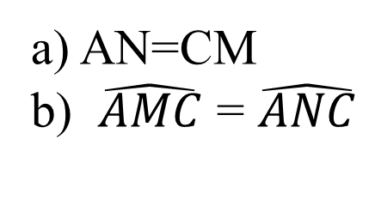
Tiết:….. LUYỆN TẬP CHUNG
VỀ HÌNH BÌNH HÀNH
Bài tập 3.20
Cho hình bình hành ABCD. lấy điểm M thuộc cạnh AB và điểm N thuộc cạnh CD sao cho AM=CN. Chứng minh rằng:
a) AN=CM,
b) $\hat{AMC}$ = $\hat{ANC}$
GT
Hình bình hành ABCD, M$∈AB,N∈CD,\text{AM}\text{=}\text{CN}$
a) AN=CM
b) $\hat{AMC}$ = $\hat{ANC}$
KL

Slide 5
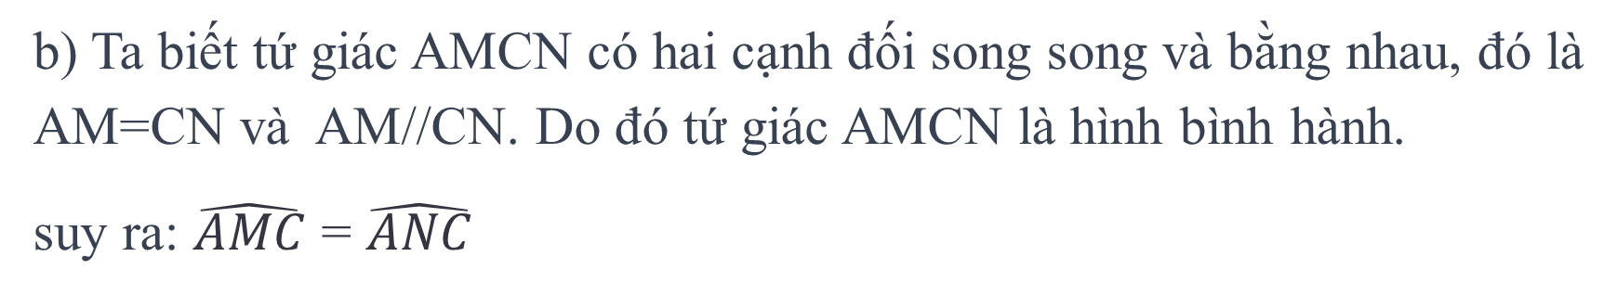
Tiết:….. LUYỆN TẬP CHUNG
VỀ HÌNH BÌNH HÀNH
a) Chứng minh AN = CM:
Ta có: AM = CN (điều kiện của bài toán)
AB = CD (hai cạnh đối của hình bình hành) Do đó ta có:
AN = AB – AM, CM = CD - CN Vì AB = CD và AM = CN nên ta có thể kết luận rằng AN = CM.
b) Ta biết tứ giác AMCN có hai cạnh đối song song và bằng nhau, đó là AM=CN và AM//CN. Do đó tứ giác AMCN là hình bình hành.
suy ra: $\hat{AMC}$ = $\hat{ANC}$

Slide 6
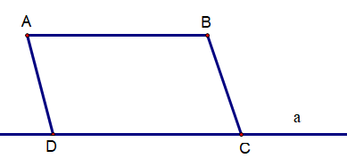
Tiết:….. LUYỆN TẬP CHUNG
VỀ HÌNH BÌNH HÀNH
Bài 3.21
Vẽ tứ giác ABCD theo hướng dẫn sau:
B1: Vẽ đoạn thẳng AB và đường thẳng a song song với AB
B2: Lấy điểm C thuộc a
B3: Trên a chọn D sao cho CD=AB và A, D nằm cùng phía với BC. Tứ giác ABCD là hình gì? Vì sao?
Bài làm:

Slide 7
Tiết:….. LUYỆN TẬP CHUNG
VỀ HÌNH BÌNH HÀNH
Tứ giác ABCD là hình bình hành
giải thích: Vì a//AB và hai điểm C,D thuộc a nên AB//CD, mặt khác CD=AB nên tứ giá ABCD là hình bình hành (tứ giác có hai cạnh đối song song và bằng nhau là hình bình hành)

Slide 8
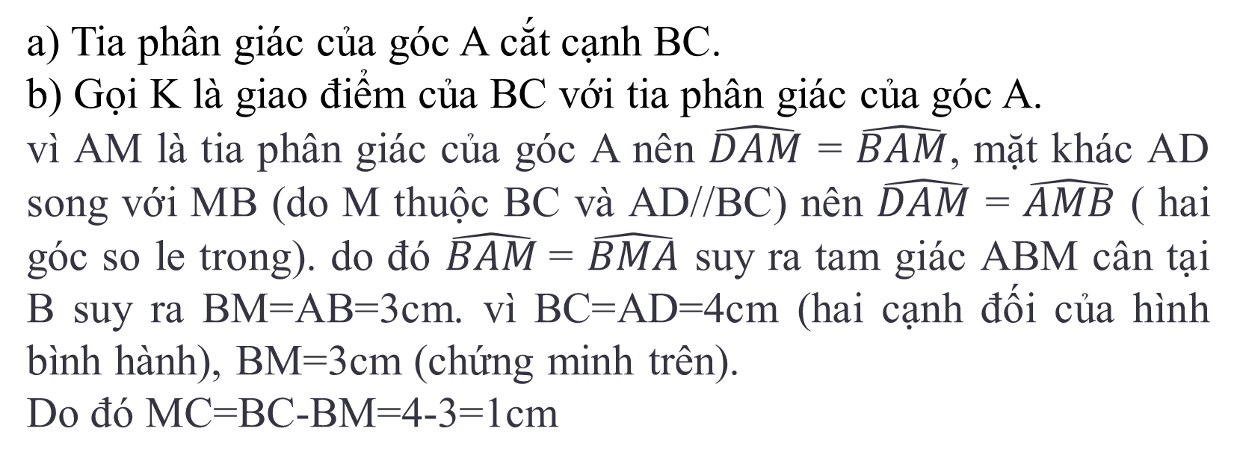
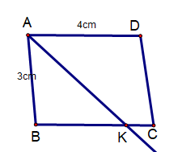
Tiết:….. LUYỆN TẬP CHUNG
VỀ HÌNH BÌNH HÀNH
Bài 3.22:
Cho hình bình hành ABCD có AB=3cm, AD=5cm
a) Hỏi tia phân giác của góc A cắt cạnh CD hay CB?
b) Tính khoảng cách từ giao điểm đó đến điểm C
a) Tia phân giác của góc A cắt cạnh BC.
b) Gọi K là giao điểm của BC với tia phân giác của góc A.
vì AM là tia phân giác của góc A nên $\hat{DAM}$ = $\hat{BAM}$, mặt khác AD song với MB (do M thuộc BC và AD//BC) nên $\hat{DAM}$ = $\hat{AMB}$ ( hai góc so le trong). do đó $\hat{BAM}$= $\hat{BMA}$ suy ra tam giác ABM cân tại B suy ra BM=AB=3cm. vì BC=AD=4cm (hai cạnh đối của hình bình hành), BM=3cm (chứng minh trên).
Do đó MC=BC-BM=4-3=1cm

Slide 9
Tiết:….. LUYỆN TẬP CHUNG
VỀ HÌNH BÌNH HÀNH
Bài 3.23:
Cho hình bình hành ABCD. Lấy điểm E sao cho B là trung điểm của AE, lấy điểm F sao cho C là trung điểm của DF. Chứng minh rằng:
a) Tứ giác AEFD là hình bình hành
b) Tứ giác ABFC là hình bình hành.
c) Các trung điểm của các đoạn thẳng AF, DE và BC trùng nhau.

Slide 10
Tiết:….. LUYỆN TẬP CHUNG
VỀ HÌNH BÌNH HÀNH
GT
Hình bình hành ABCD.
BA=BE,
CD=CF
a) AEFD là hình bình hành
b) ABFC là hình bình hành.
c) Các trung điểm của các đoạn thẳng AF, DE và BC trùng nhau
KL

Slide 11
Tiết:….. LUYỆN TẬP CHUNG
VỀ HÌNH BÌNH HÀNH
Bài làm:
a. Ta có AB //CD mà E thuộc AB, F thuộc DC nên AE//DF (1)
Vì B là trung điểm của AE nên AE=2AB
C là trung điểm của DF nên DF=2DC
mặt khác AB=DC ( hai cạnh đối của hình bình hành) nên AE=DF (2)
Từ (1) và (2) suy ra tứ giác AEFD là hình bình hành.

Slide 12
Tiết:….. LUYỆN TẬP CHUNG
VỀ HÌNH BÌNH HÀNH
b. Ta dễ thấy tứ giác ABFC có hai cạnh đối AB và CF song song và bằng nhau nên tứ giác ABFC là hình bình hành

Slide 13
Tiết:….. LUYỆN TẬP CHUNG
VỀ HÌNH BÌNH HÀNH
c. Xét hình bình hành AEFD:
Gọi G là trung điểm của AF, theo tính chất về đường chéo của hình bình hành ta suy ra G cũng là trung điểm của đường chéo DE
xét hình bình hành ABFC:
G là trung điểm của đường chéo AF nên G cũng là trung điểm của đường chéo BC
Do đó, các trung điểm của các đoạn thẳng AF, DE và BC trùng nhau

Slide 14
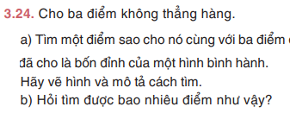
Tiết:….. LUYỆN TẬP CHUNG
VỀ HÌNH BÌNH HÀNH

Slide 15
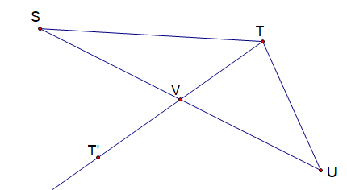
Tiết:….. LUYỆN TẬP CHUNG
VỀ HÌNH BÌNH HÀNH
Bài làm:
a) Giả sử 3 điểm không thẳng hàng cho trước là S,T,U. xác định thêm điểm T’ để STUV là hình bình hành bằng cách sau đây:
lấy trung điểm V của đoạn thẳng SU
Trên tia TV lấy điểm T’ sao cho T’V=TV. Khi đó tứ giác STUT’ là hình bình hành.
b) Ta hoàn toàn có thể lấy V là trung điểm của ST hoặc UT.
Do đó ta tìm được 3 điểm như thế.

Slide 16
Tiết:….. LUYỆN TẬP CHUNG
VỀ HÌNH BÌNH HÀNH
Bài tập vận dụng: Một đám đất hình bình hành có một cạnh 6m chiều cao ứng với cạnh ấy là 4m . tính diện tích đám đất nếu muốn dùng gạch hình vuông có cạnh 20cm để lót đám đất đó thì phải mua bao nhiêu viên gạch, ( cho biết mạch vữa không đáng kể)
Bài làm:
Diện tích đám đất là: 6m x 4m = 24m². Diện tích mỗi viên gạch là: 20cm x 20cm = 400cm² = 0.04m² Số viên gạch cần thiết để lót đám đất đó là: 24m² / 0.04m² = 600 viên gạch.

Slide 17
Hướng dẫn tự học ở nhà
Xem lại các bài đã giải trên lớp
Chuẩn bị trước bài hình chữ nhật

